Slide 1
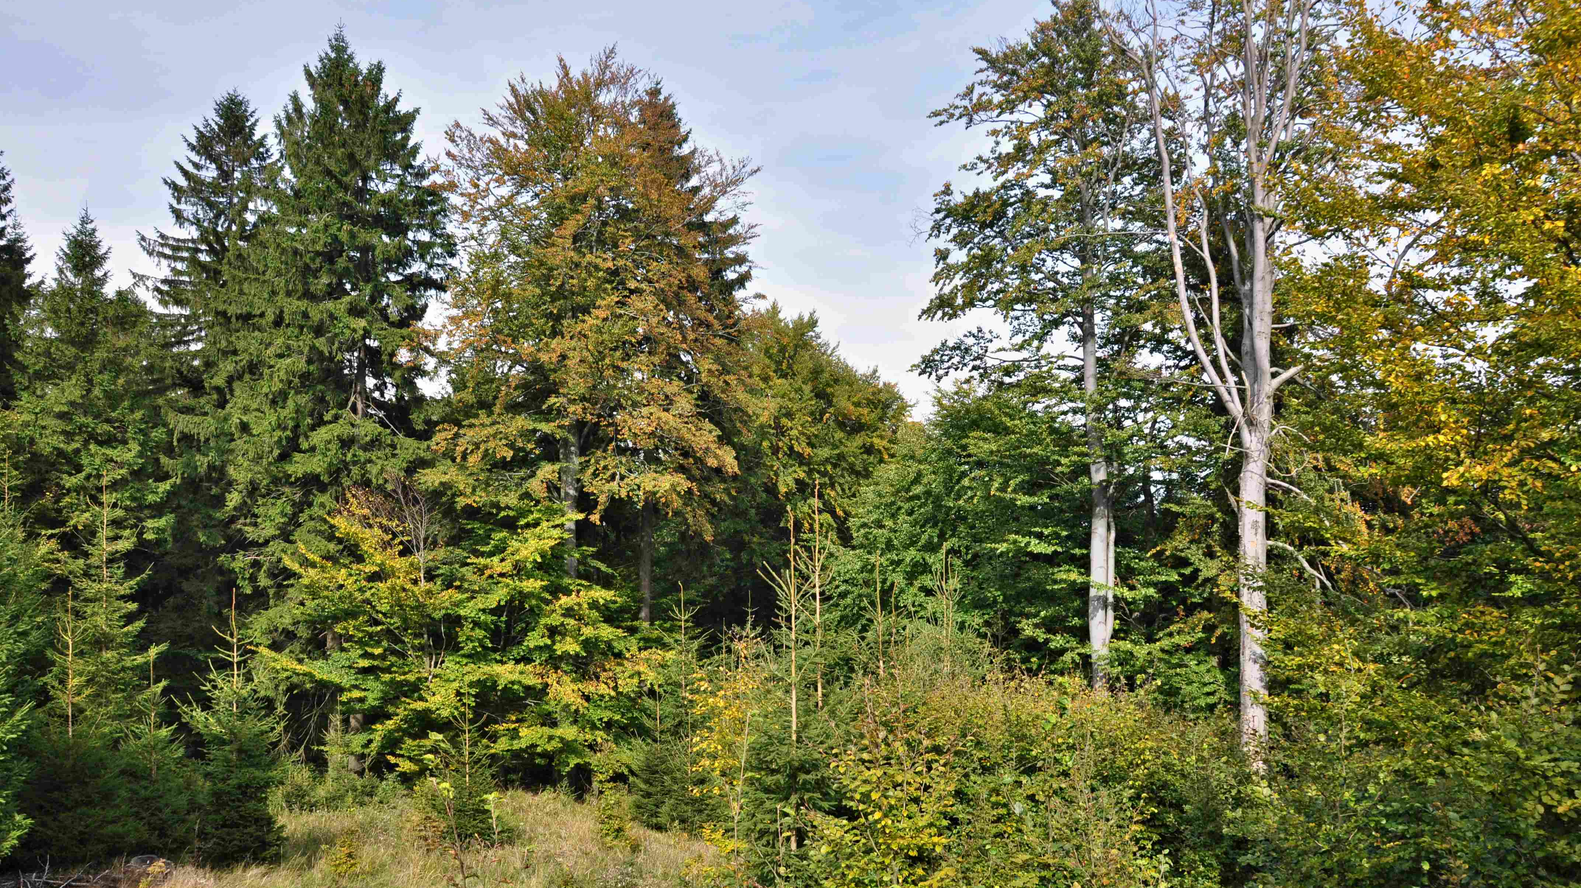
Přírodní zemské pásy BIOSFÉRA
OPADAVÉ LESY MÍRNÉHO PÁSU
STEPI, PAMPY, PRÉRIE, CELINY
STŘEDOMOŘÍ

Slide 2
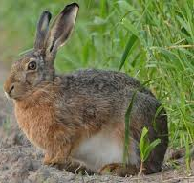
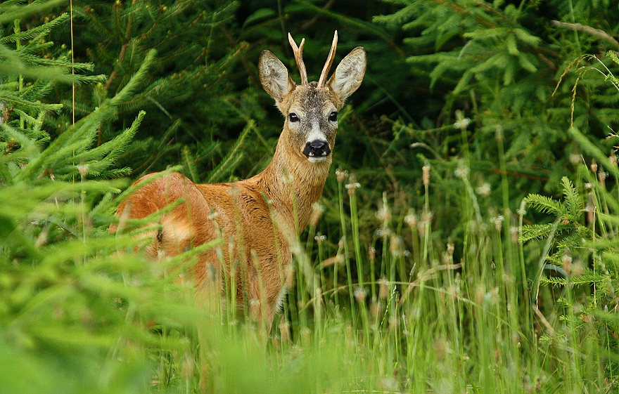
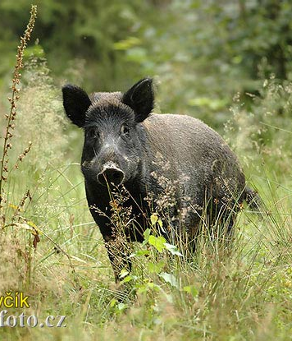
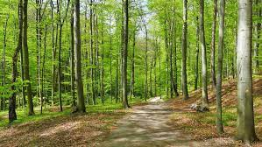
Opadavé lesy mírného pásu
V mírném pásu najdeme jehličnaté, listnaté ale také smíšené lesy;
Rozmístění je závislé na teplotě;
Nižší teplota a tedy severní oblasti jsou spíše jehličnany smrk, borovice, modřín (přechází do tajgy), keře vřes či borůvky;
Zvířata – jelen, srnec, prase divoké, jezevec, liška, kuna, veverka, ptáci, vlk, medvěd atd.

Slide 3
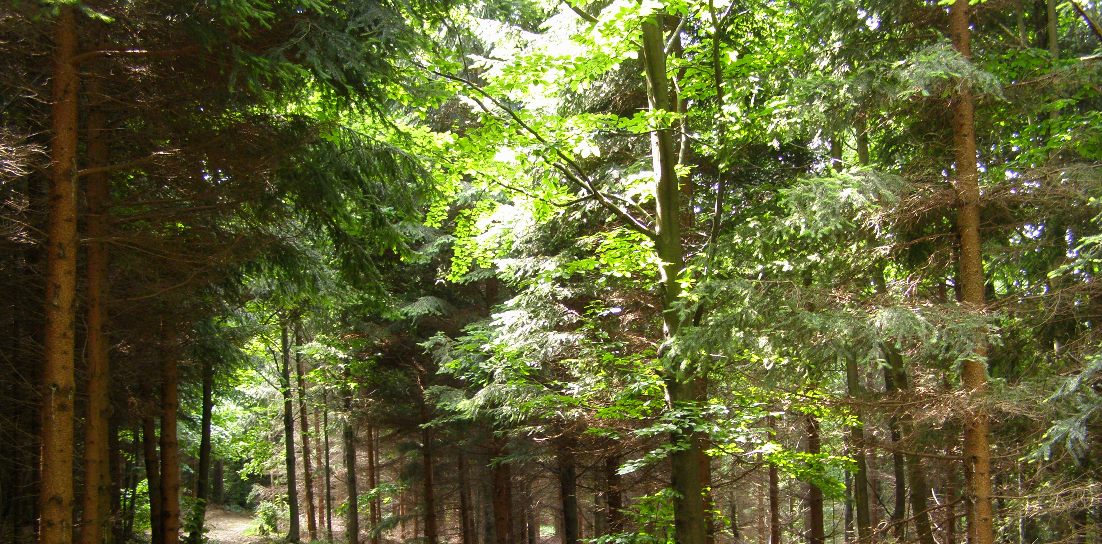
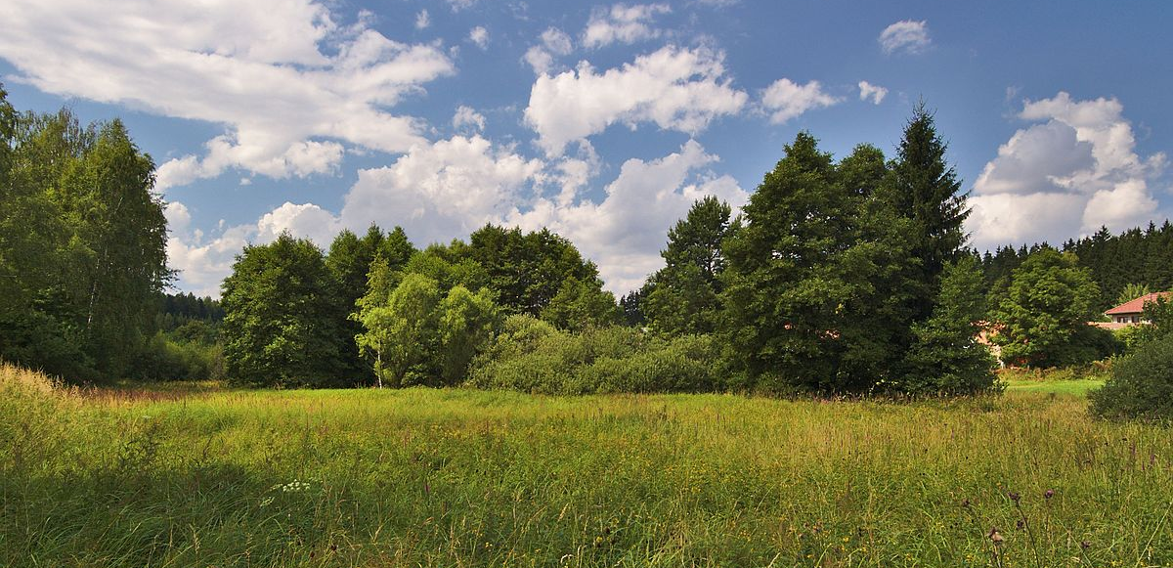
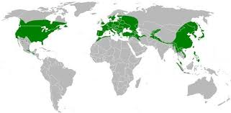
Lesy mírného pásu – lesy, louky, pole
Leží v mírném podnebném pásu - Evropa, východ a západ Severní Ameriky;
4 roční období, dostatek srážek a vhodné rozdíly teplot vyhovují růstu listnatých opadavých lesů;
Dnes původní les (buk, dub) nahrazen jehličnatými lesy (smrkové monokultury), nebo přeměněn na kulturní krajinu (kácení, žďáření) – dnes louky, pole, vinice, pastviny.

Slide 4
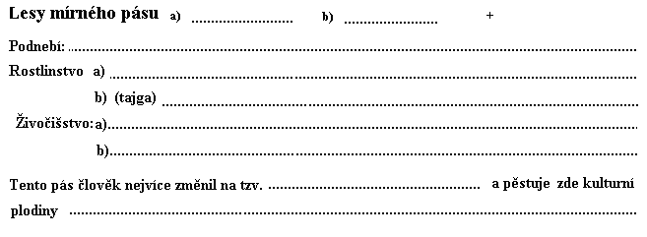
Samostatný zápis - opakování

Slide 5
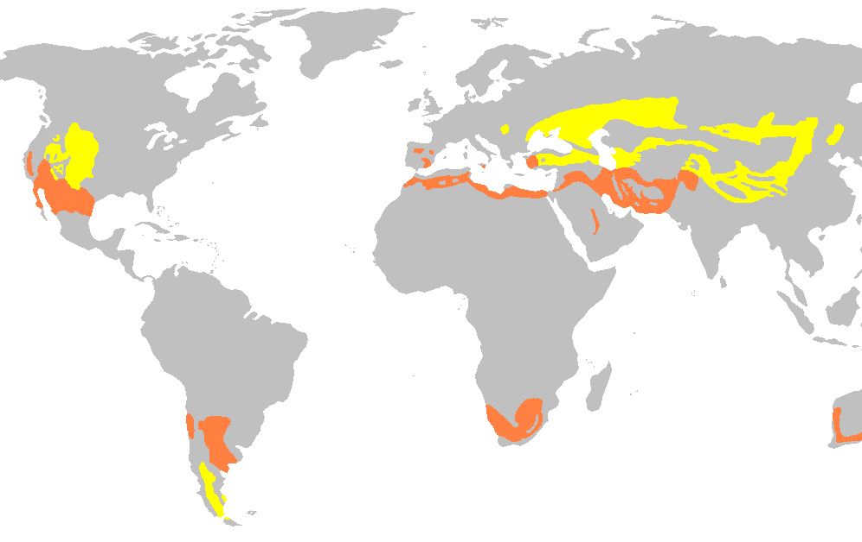
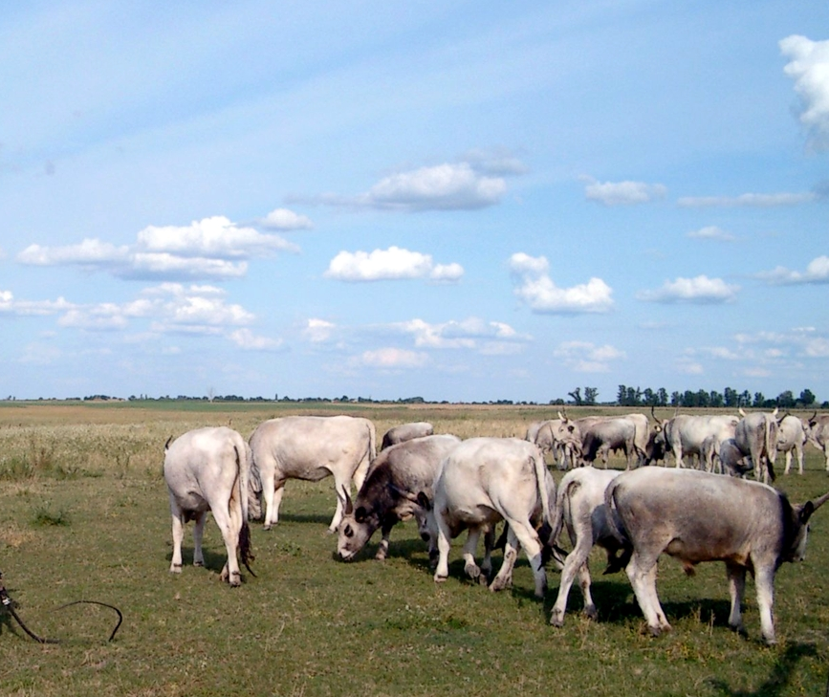
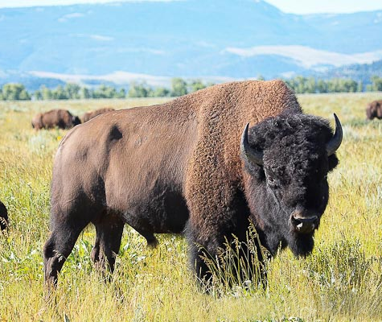
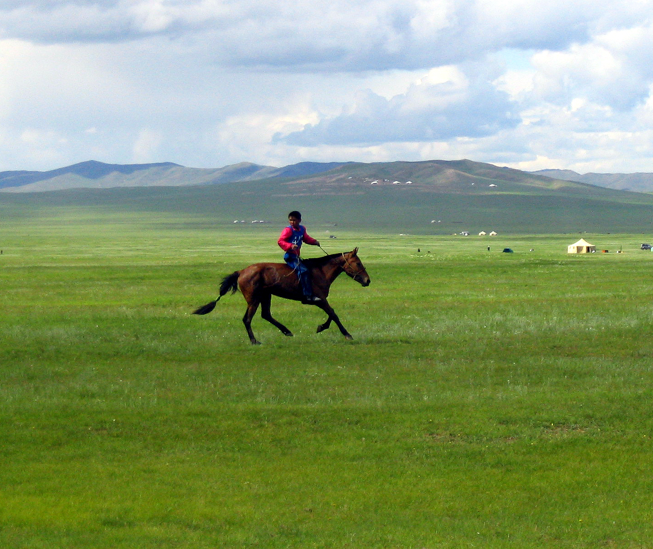
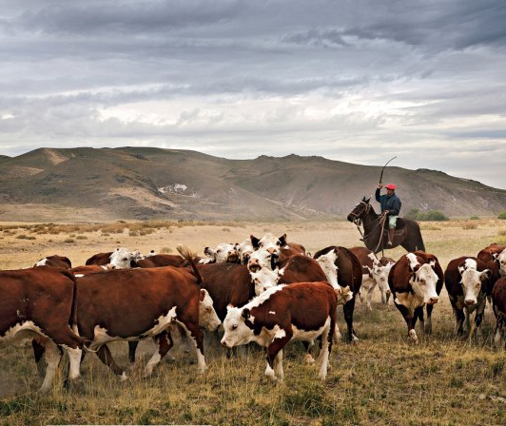
Stepi
Maďarská pusta
Оznačení pro travnaté oblasti mírného pásu
Klima se vyznačuje horkými léty a chladnými zimami (kontinentální klima);
Celoročně nedostatek srážek pro růst dřevin, proto jich je málo;
Půdy velmi úrodné a většinou proměněny ve světové obilnice;
Severoamerická prérie; Jihoamerická pampa; Maďarská pusta; Mongolská step, Kazašská celina.
Severoamerická prérie
Mongolská step Kazašská celina
Jihoamerická pampa

Slide 6
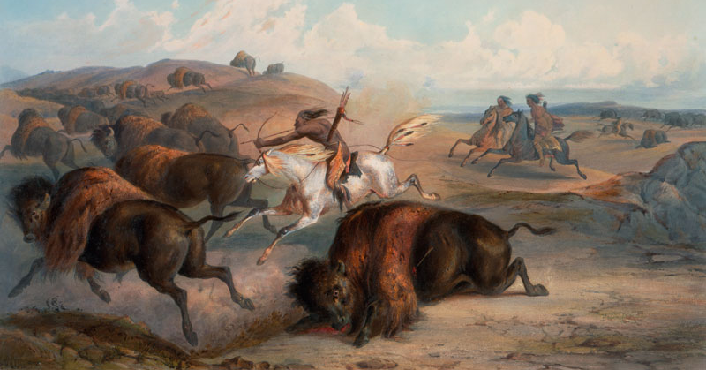
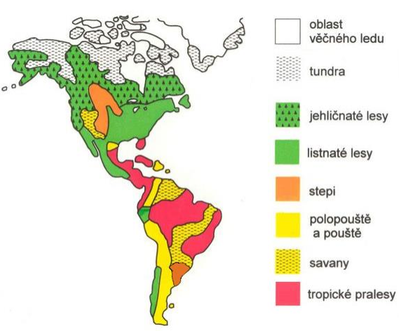
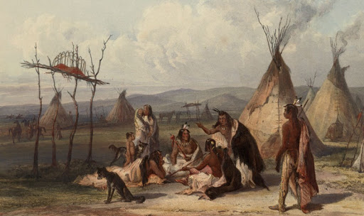
Prérie a pampy v Americe
Jsou různě pojmenovány: severní Amerika = prérie, Jižní Amerika = pampy.
Prérie místo kde žili američtí indiáni (ve svém obydlí tee-pee) a lovili bizony.

Slide 7
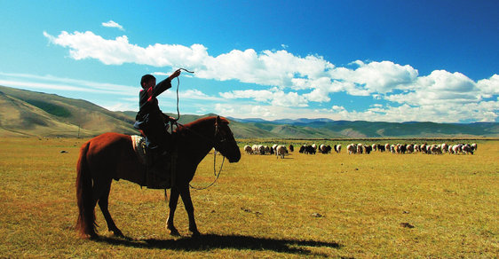
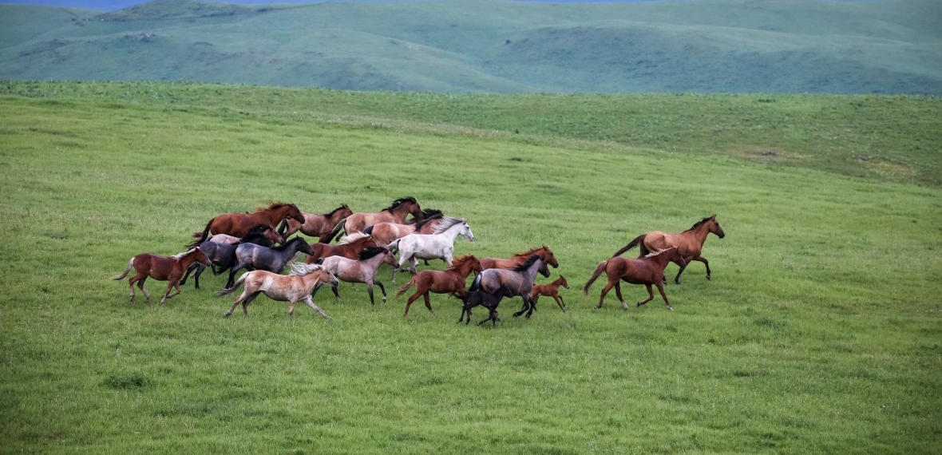
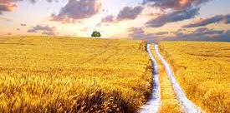
Obilnice světa lesostepi, stepi, pusty, celiny
Slovo step původně z ruštiny, husté kořeny trav dodávají potřebné živiny (humus) do půdy = černozemě;
Jsou tvořeny travnatými porosty - na úrodných černozemích (dnes zemědělsky využívány);
Zvířata – býložravci (bizoni, domestikovaný dobytek, hlodavci, ptáci).

Slide 8
Myšlenková mapa
traviny + stromy
MÍRNÝ PÁS
(KONITINENTÁLNÍ)
více vláhy v létě
LESOSTEPI
SUCHO
STEPI
kavyly a vousatky
PROBLÉMY
větrná eroze
tornáda
narušení biodiverzity
TRAVINY
bizon (hrozí vyhubení)
hlodavci
kojoti
orlové a supi
OBLASTI
od Ukrajiny po Mongolsko (celiny)
Severní Amerika (prérie)
Argentina (pampy)
Maďarsko (pusty)
ČERNOZEMĚ
hospodářské využití
obilniny – obilnice světa
(pšenice, kukuřice)
chov skotu

Slide 9
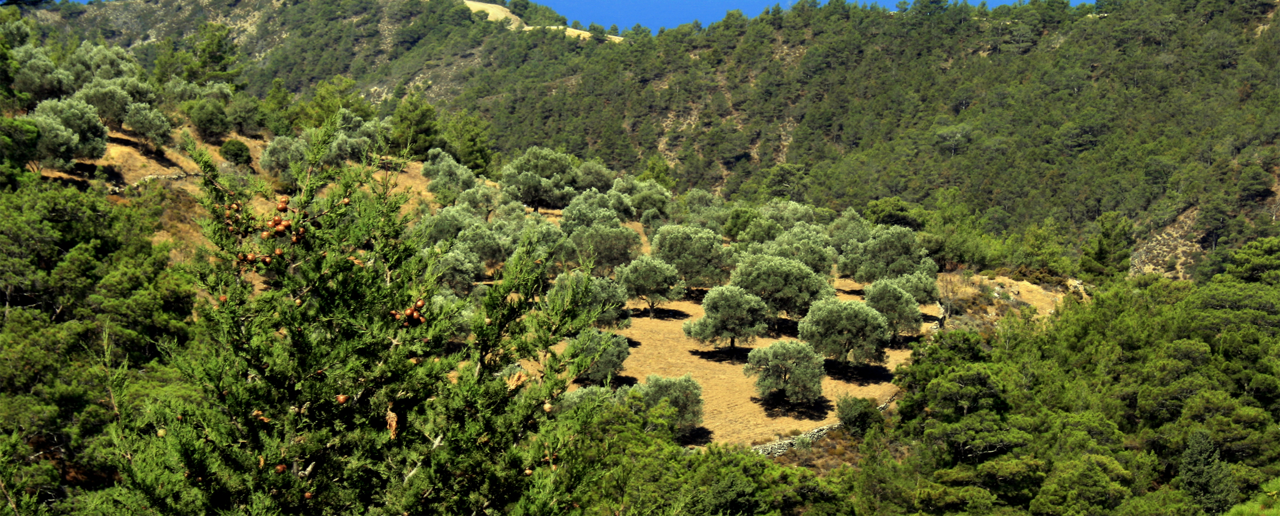
STŘEDOMOŘÍ
Krajina olivových hájů

Slide 10
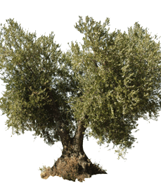
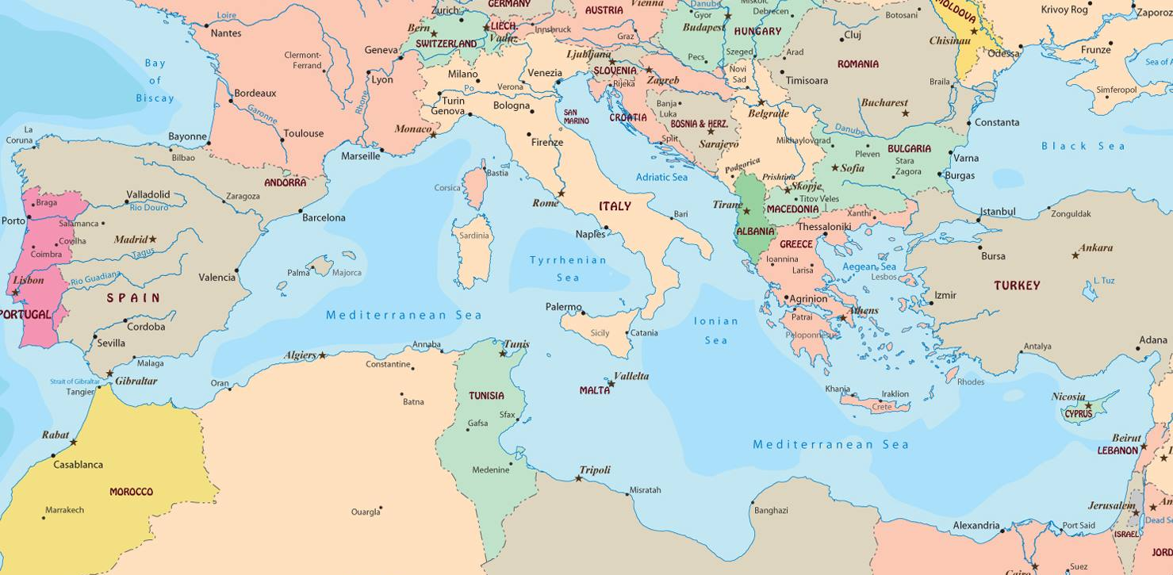
Středozemní moře Středomoří
Krajina olivových hájů
Kolébka civilizace (Egypt, Řím, Řecko)
Přeměněná krajina kácením původní vegetace (borovice, cedr, dub) nahrazen Macchiemi, vinnou révou, citrusy, olivy, kácení a časté požáry vedou k erozi půdy.
Středomořský vegetační pás leží v subtropech (30° až 40° zem. šířky) Léto: suchý a teplý vzduch z tropů (vysoké teploty a málo srážek), Zima: vzduch z mírného pásu (vyšší srážky a ochlazení – průměrně 10°C).

Slide 11
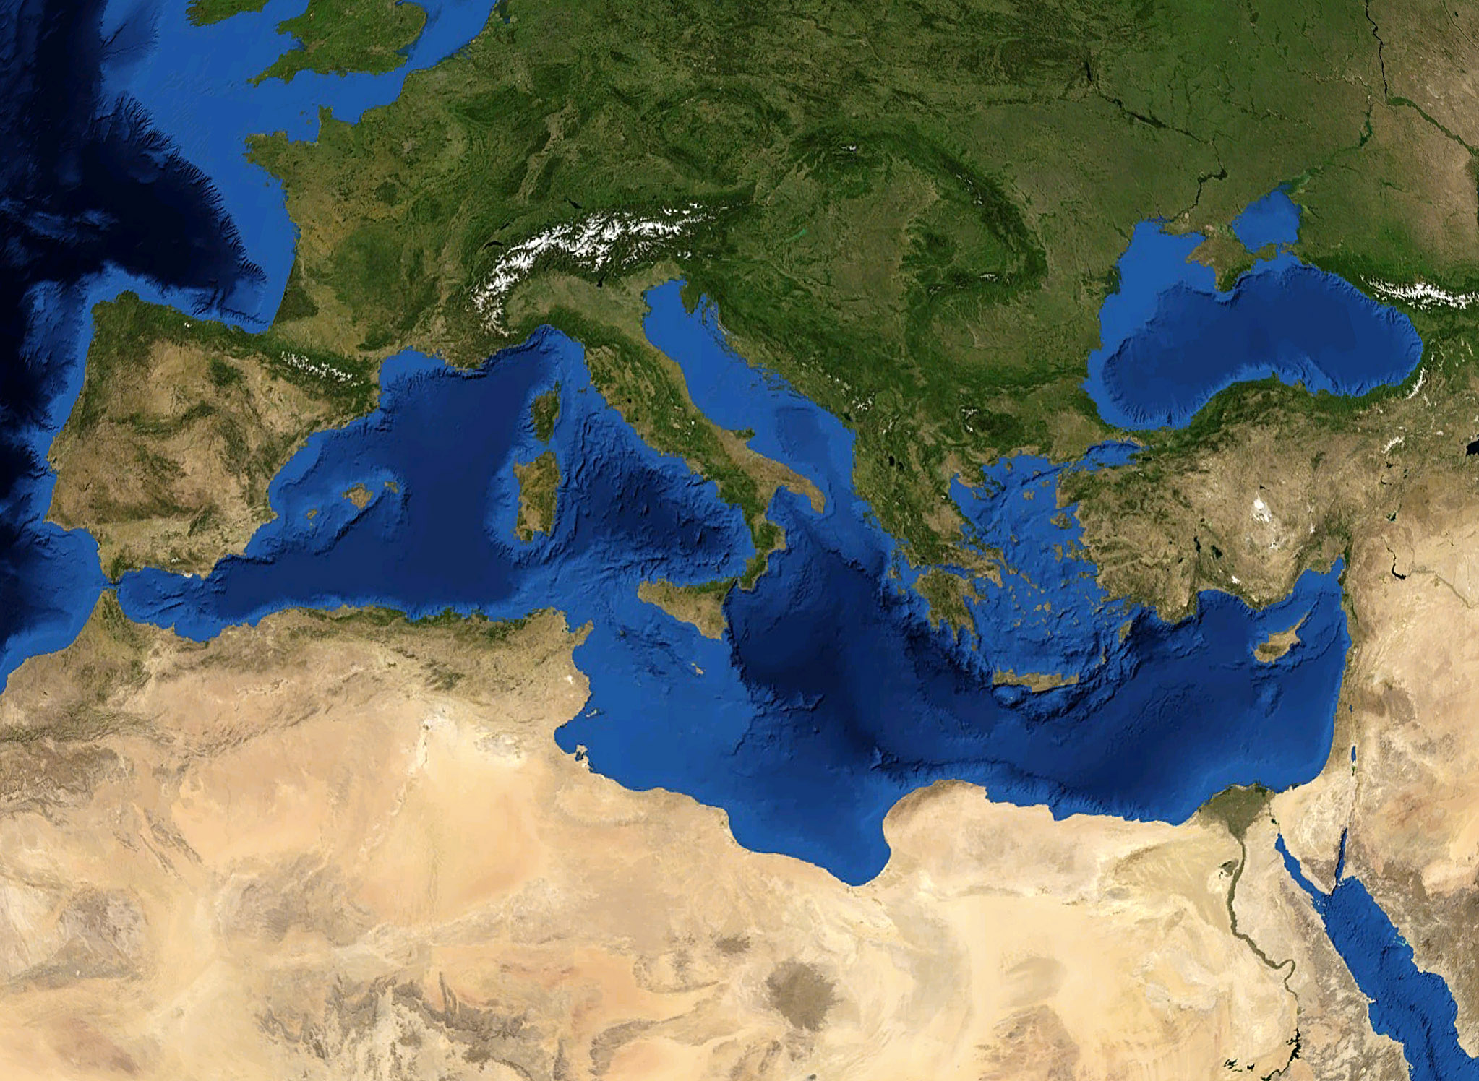
STŘEDOMOŘÍ – mapa a klimadiagram
(°C)

